Slide 1
SPOSÓB ORGANIZACJI I PRZEPROWADZENIA EGZAMINU ÓSMOKLASISTY
Rok szkolny 2021/2022

Slide 2
EGZAMIN 2021/2022
Egzamin jest OBOWIĄKOWY
Każdy uczeń musi do niego przystąpić, aby ukończyć szkołę
Nie jest określony minimalny wynik, jaki uczeń powinien uzyskać, dlatego egzaminu nie można nie zdać
Egzamin jest przeprowadzany w formie pisemnej z 3 obowiązkowych przedmiotów: j. polski, matematyka, j. obcy nowożytny

Slide 3
EGZAMIN 2021/2022
Egzamin ósmoklasisty obejmuje wiadomości i umiejętności określone ‎w podstawie programowej kształcenia ogólnego
w odniesieniu do wybranych
przedmiotów ‎nauczanych w klasach I–VIII
W 2022 r. – podobnie jak w zeszłym roku – egzamin ósmoklasisty będzie obejmował wiadomości i umiejętności określone
w wymaganiach egzaminacyjnych

Slide 4
TERMINY główne i dodatkowe
Język polski - 24 maja 2022 r. wtorek godz. 9.00
13 czerwca 2022 r. poniedziałek godz. 9.00
Matematyka - 25 maja 2022 r. środa godz. 9.00
14 czerwca 2022 r. wtorek godz. 9.00
Język angielski - 26 maja 2022 r. czwartek godz. 9.00
15 czerwca 2022 r. środa godz. 9.00

Slide 5
OGŁOSZENIE WYNIKÓW zaświadczenia informacje
Termin ogłaszania wyników
1 lipca 2022 r.
Termin przekazania szkołom wyników, zaświadczeń i informacji
do 7 lipca 2022 r.
Termin wydania zdającym zaświadczeń i informacji
8 lipca 2022 r.

Slide 6
CZAS trwania egzaminów
Język polski
arkusz standardowy 120 minut
przedłużenie czasu do 180 minut
Matematyka
arkusz standardowy 100 minut
przedłużenie czasu do 150 minut
Język angielski
arkusz standardowy 90 minut
przedłużenie czasu do 135 minut

Slide 7
MATERIAŁY i przybory pomocnicze
Co uczeń może przynieść na egzamin?
pióro lub długopis z czarnym tuszem/atramentem
w przypadku egzaminu z matematyki dodatkowo linijkę
ważną legitymację, małą butelkę (500ml) wody mineralnej niegazowanej, obowiązuje strój galowy, maseczka

Slide 8
EGZAMIN 2021/2022
Podczas trwania egzaminu:
zakazuje się wnoszenia do sali egzaminacyjnej urządzeń telekomunikacyjnych lub korzystania z takich urządzeń w tej sali
nie można korzystać z kalkulatora oraz słowników

Slide 9
EGZAMIN 2021/2022
Podczas trwania egzaminu:
uczeń samodzielnie rozwiązuje wszystkie zadania
uczeń zaznacza odpowiedzi na karcie odpowiedzi
według określonych zasad
(dotyczy uczniów, którzy mają obowiązek zaznaczenia odpowiedzi na karcie)

Slide 10
DOKUMENTY ważne terminy
Najpóźniej do 24 lutego 2022 r.
przyjęcie od rodziców uczniów informacji o zmianie języka obcego
Najpóźniej do 23 maja 2022 r.
przyjęcie od uczniów zaświadczeń stwierdzających uzyskanie tytułu laureata lub finalisty konkursu/olimpiady

Slide 11
EGZAMIN 2021/2022
Polecamy:
stronę internetową
Centralnej Komisji Egzaminacyjnej
www.cke.gov.pl
stronę internetową szkoły
zakładka Egzamin ósmoklasisty

Slide 12
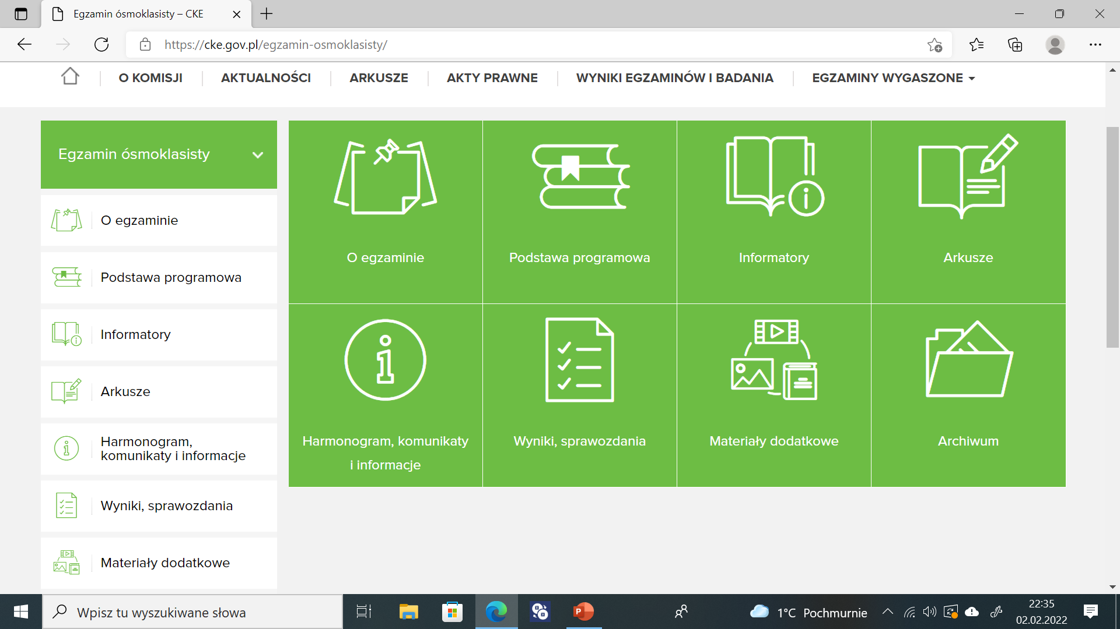

Slide 13
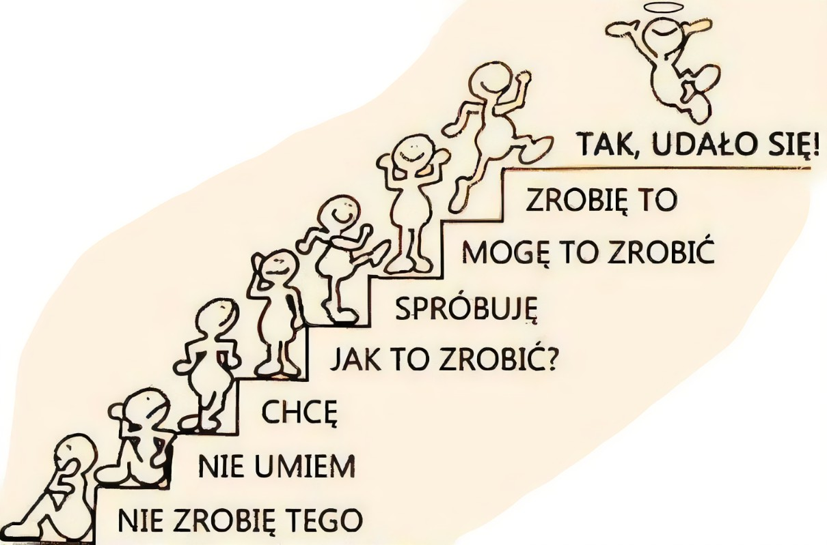

Slide 14
EGZAMIN 2021/2022
Dziękujemy za uwagę!

